Slide 1
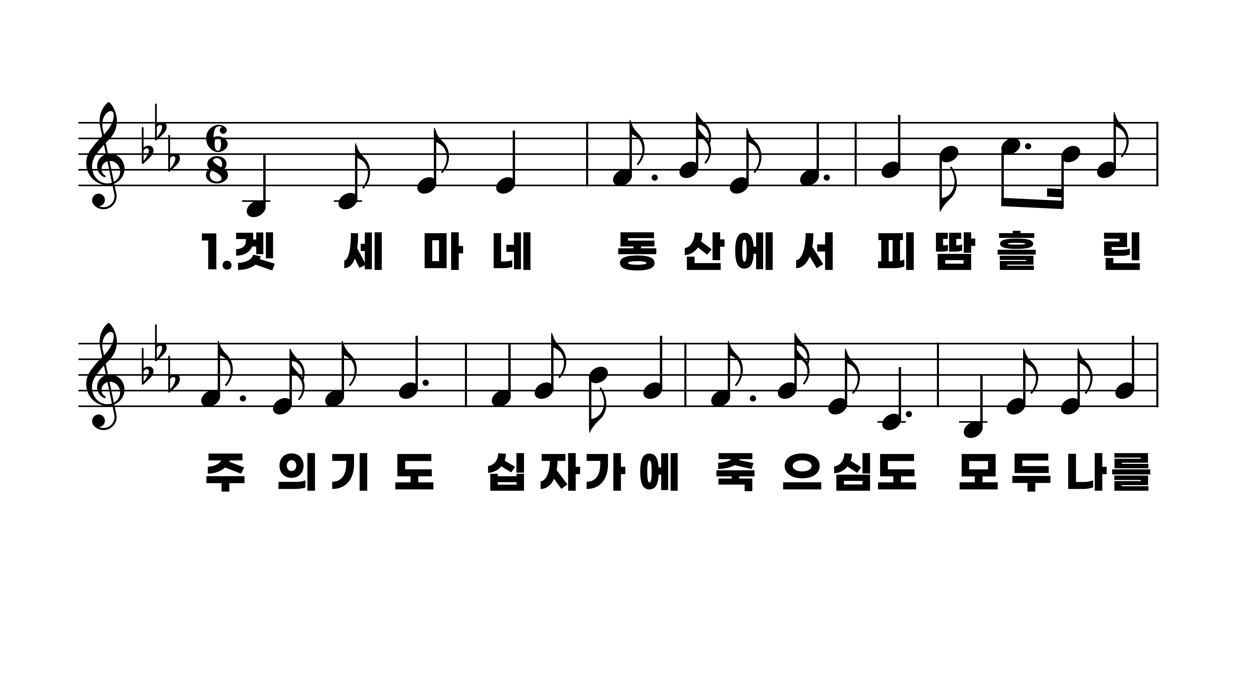
444장 겟세마네 동산에서
1.겟세마네동
2.주홍같은붉
3.풍파이는세
4.나의몸과나
5.괴로우나즐

Slide 2
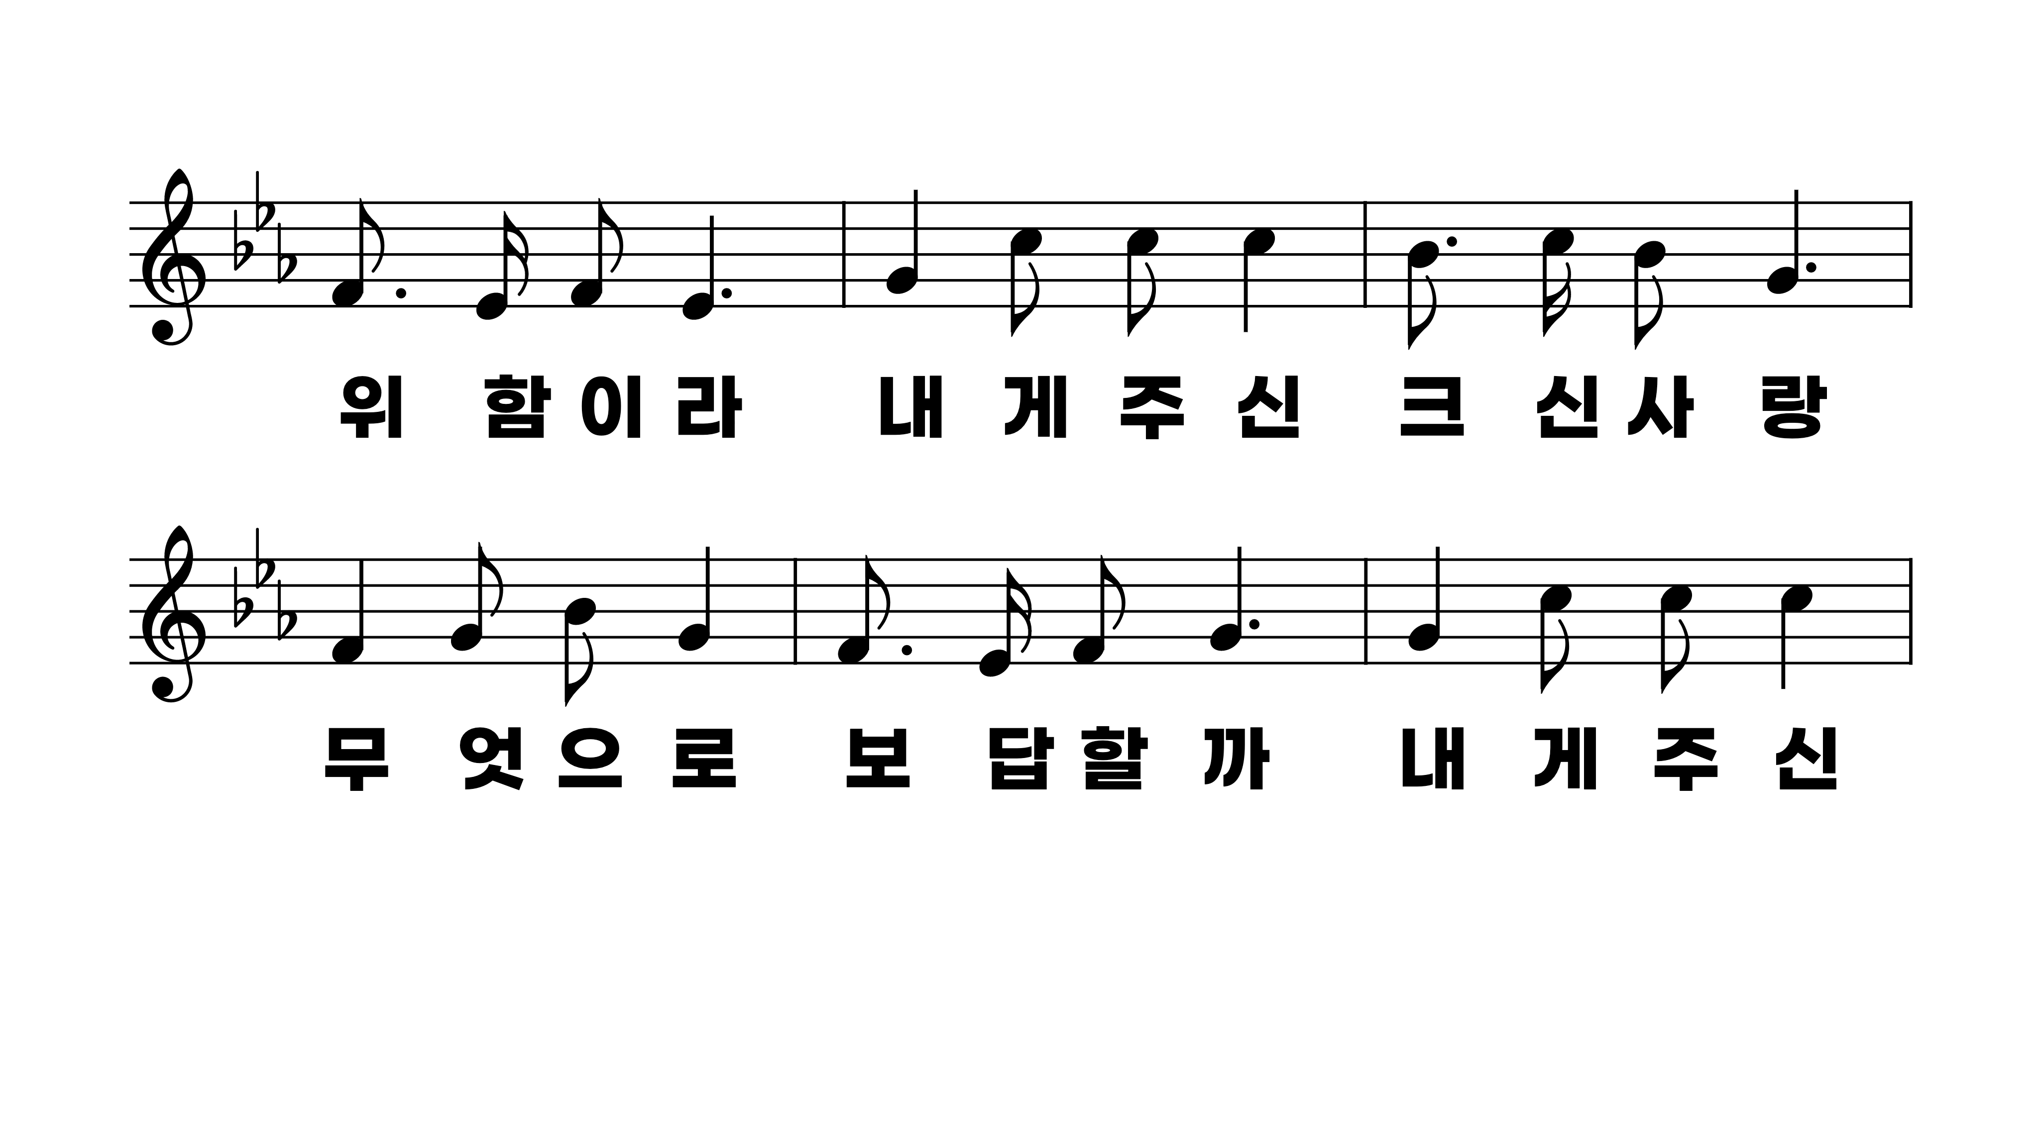
444장 겟세마네 동산에서
1.겟세마네동
2.주홍같은붉
3.풍파이는세
4.나의몸과나
5.괴로우나즐

Slide 3
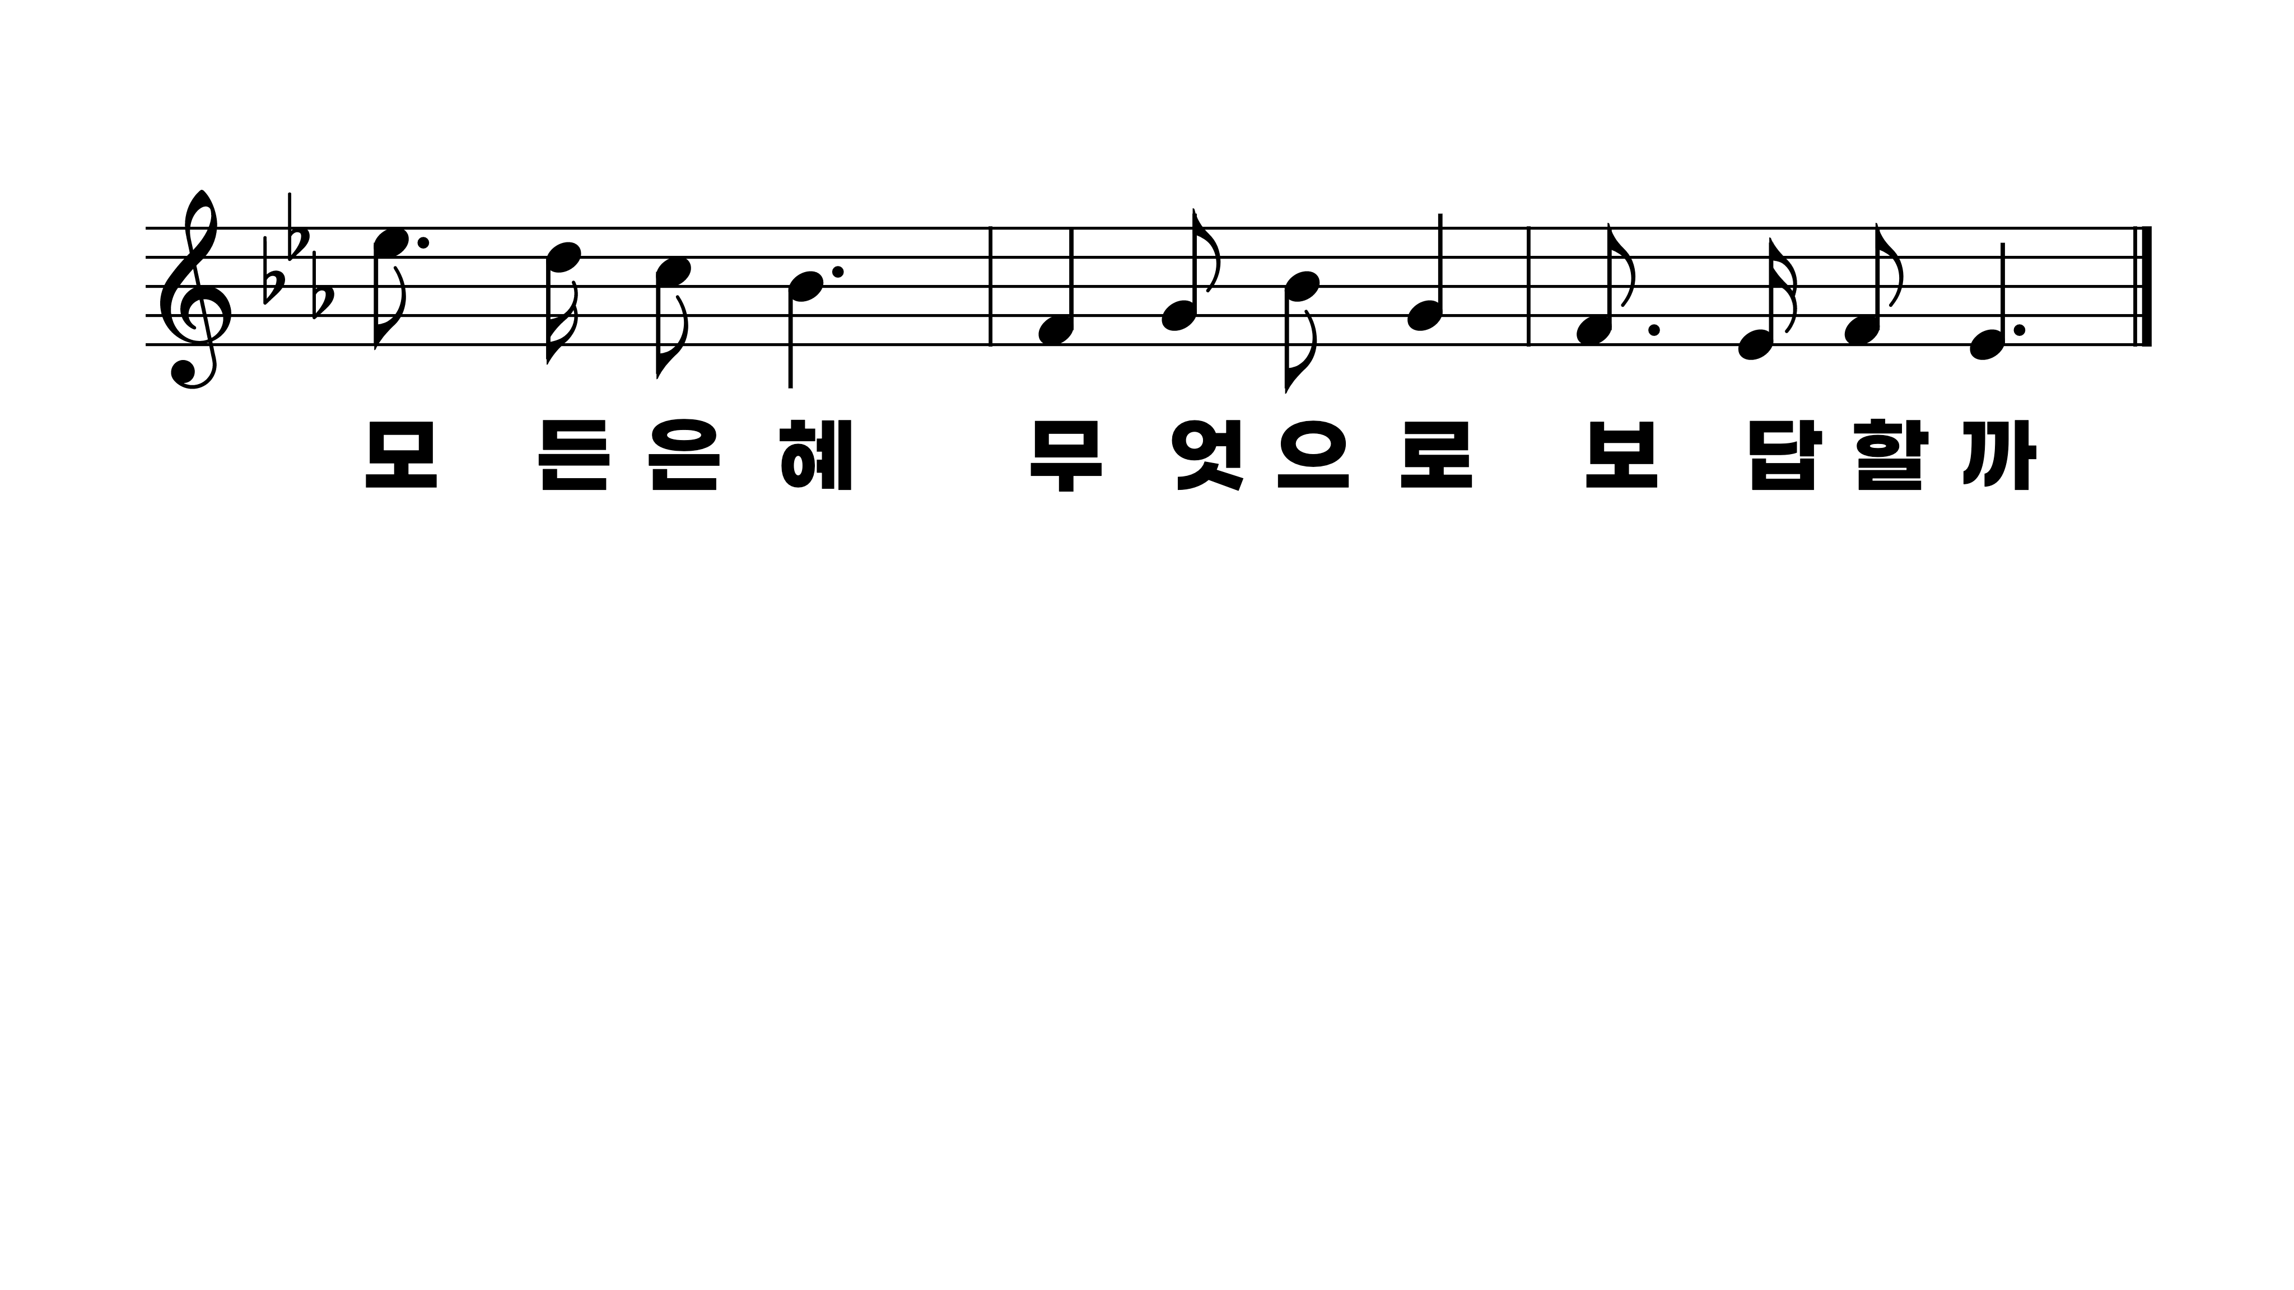
444장 겟세마네 동산에서
1.겟세마네동
2.주홍같은붉
3.풍파이는세
4.나의몸과나
5.괴로우나즐

Slide 4
444장 겟세마네 동산에서
1.겟세마네동
2.주홍같은붉
3.풍파이는세
4.나의몸과나
5.괴로우나즐

Slide 5
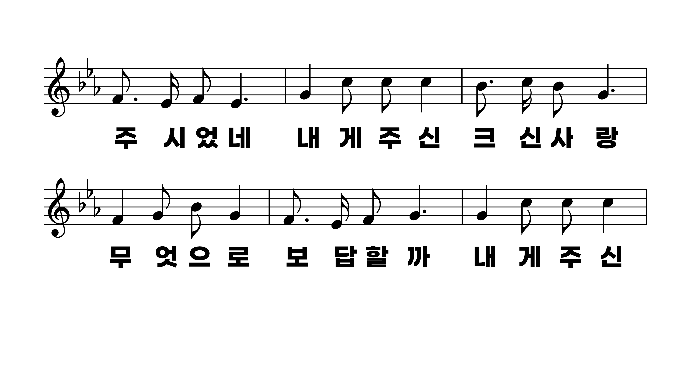
444장 겟세마네 동산에서
1.겟세마네동
2.주홍같은붉
3.풍파이는세
4.나의몸과나
5.괴로우나즐

Slide 6
444장 겟세마네 동산에서
1.겟세마네동
2.주홍같은붉
3.풍파이는세
4.나의몸과나
5.괴로우나즐

Slide 7
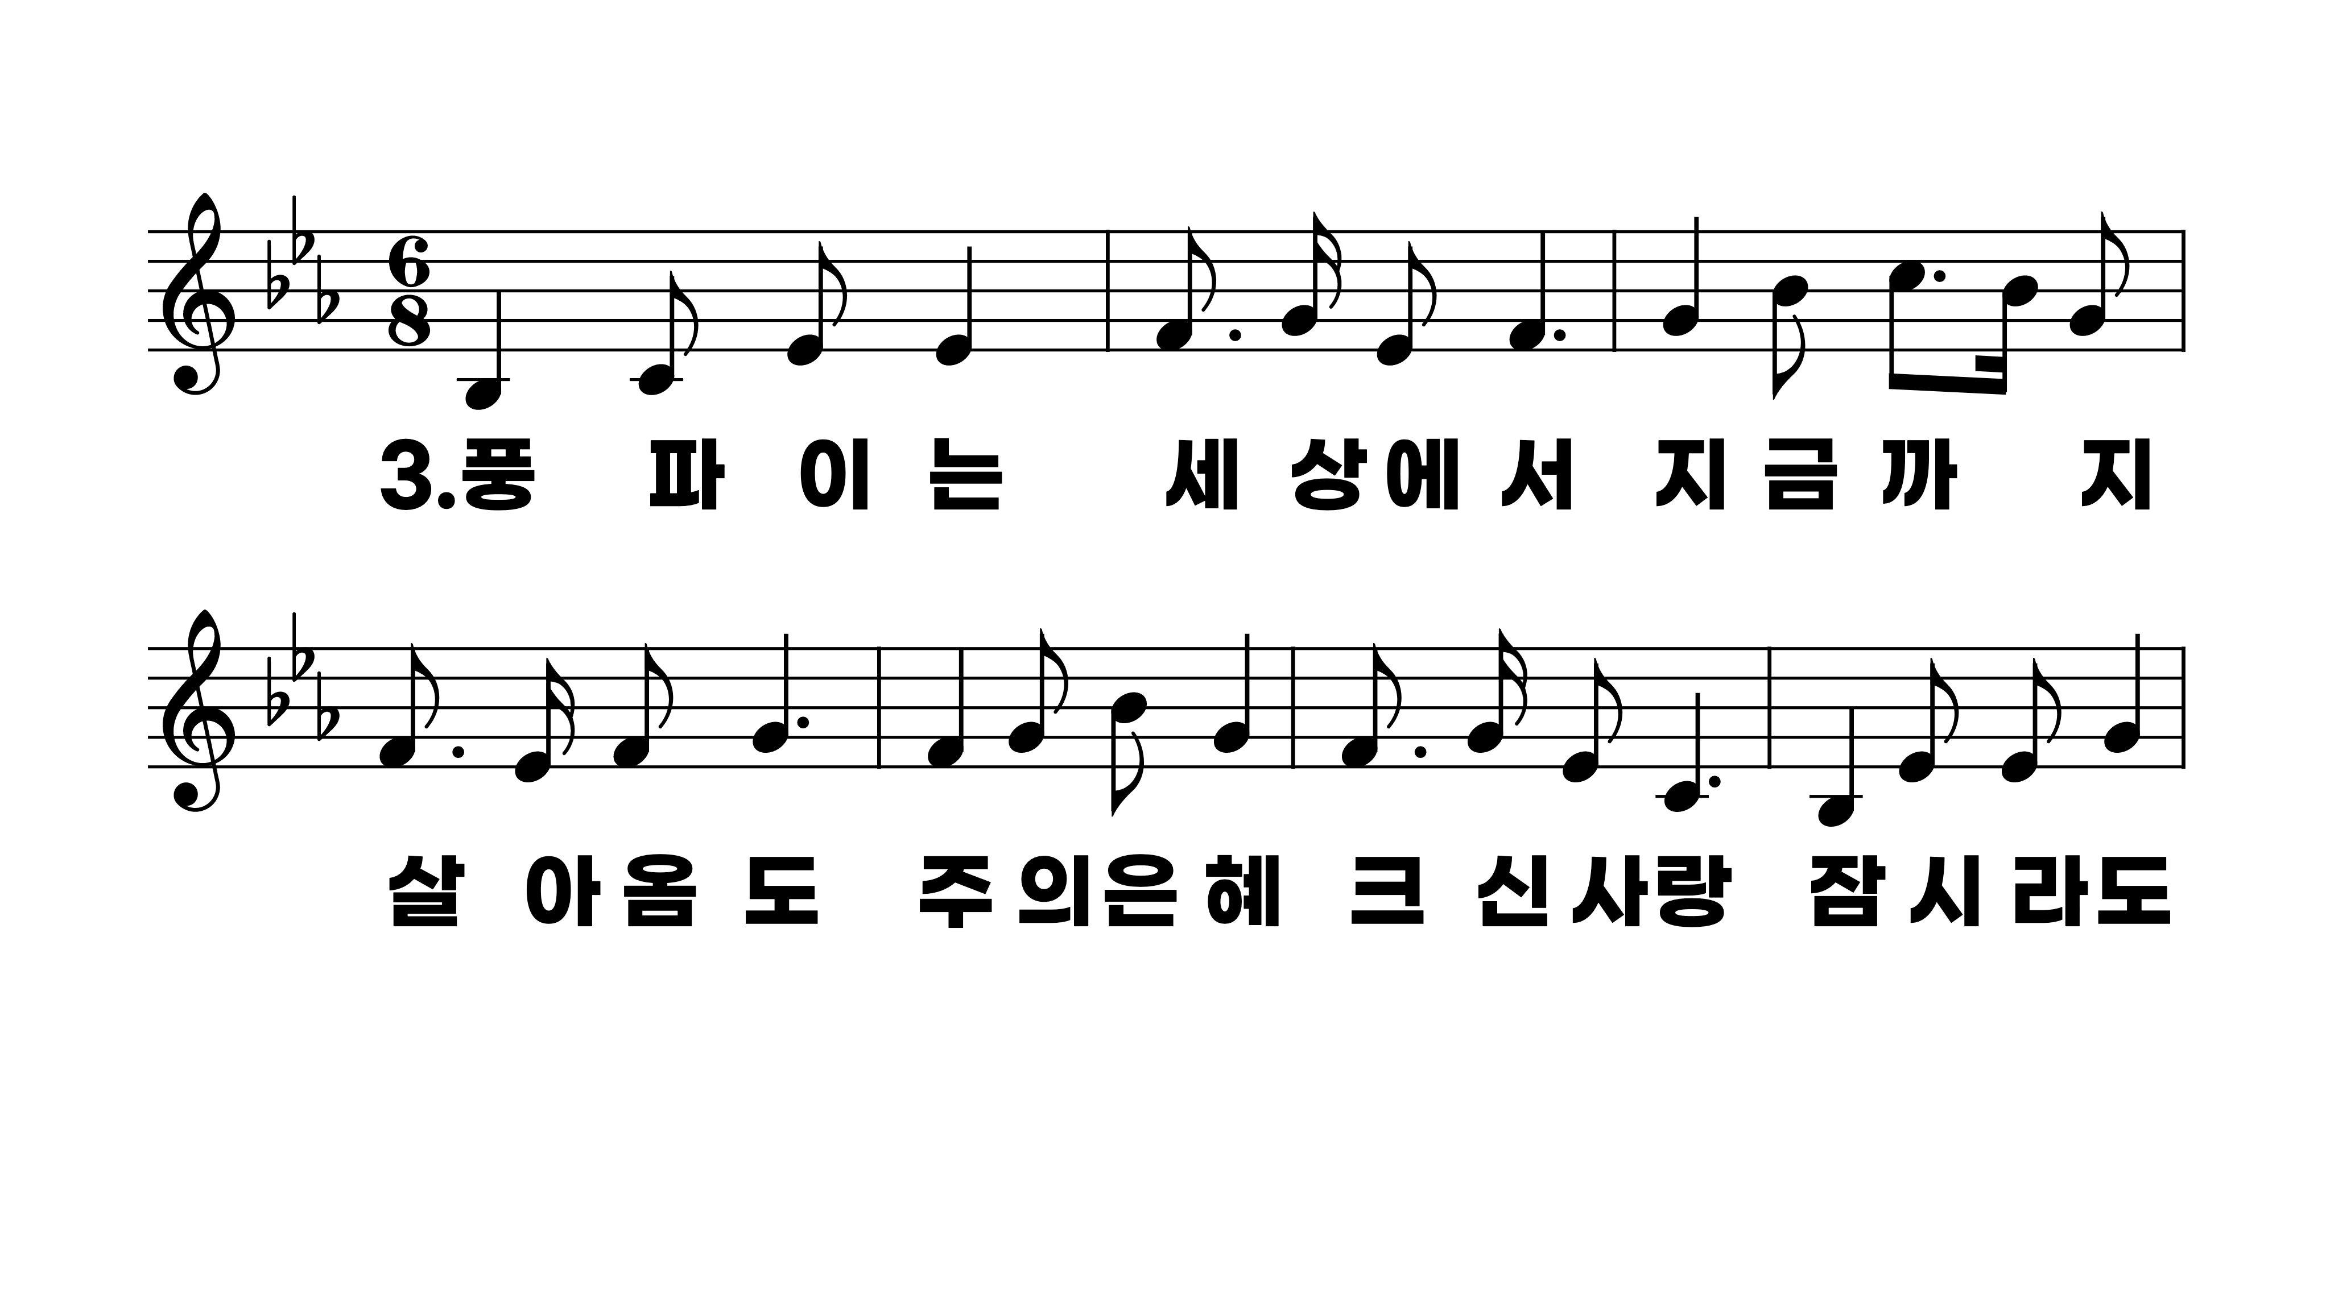
444장 겟세마네 동산에서
1.겟세마네동
2.주홍같은붉
3.풍파이는세
4.나의몸과나
5.괴로우나즐

Slide 8
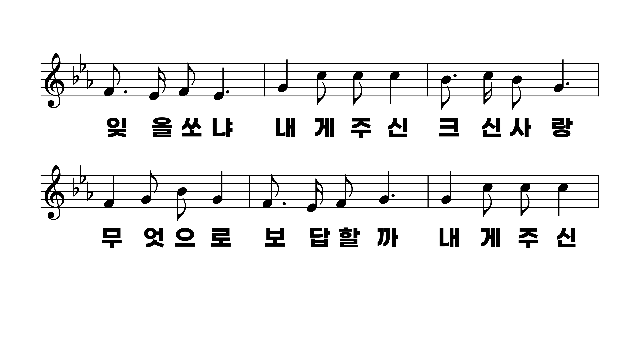
444장 겟세마네 동산에서
1.겟세마네동
2.주홍같은붉
3.풍파이는세
4.나의몸과나
5.괴로우나즐

Slide 9
444장 겟세마네 동산에서
1.겟세마네동
2.주홍같은붉
3.풍파이는세
4.나의몸과나
5.괴로우나즐

Slide 10
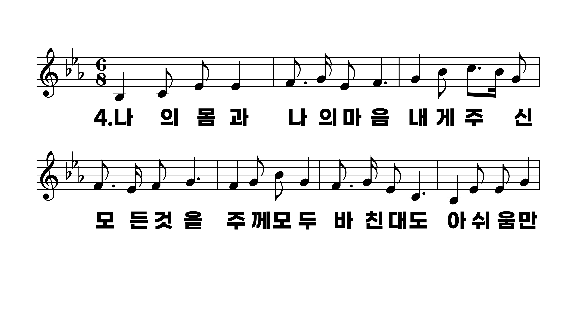
444장 겟세마네 동산에서
1.겟세마네동
2.주홍같은붉
3.풍파이는세
4.나의몸과나
5.괴로우나즐

Slide 11
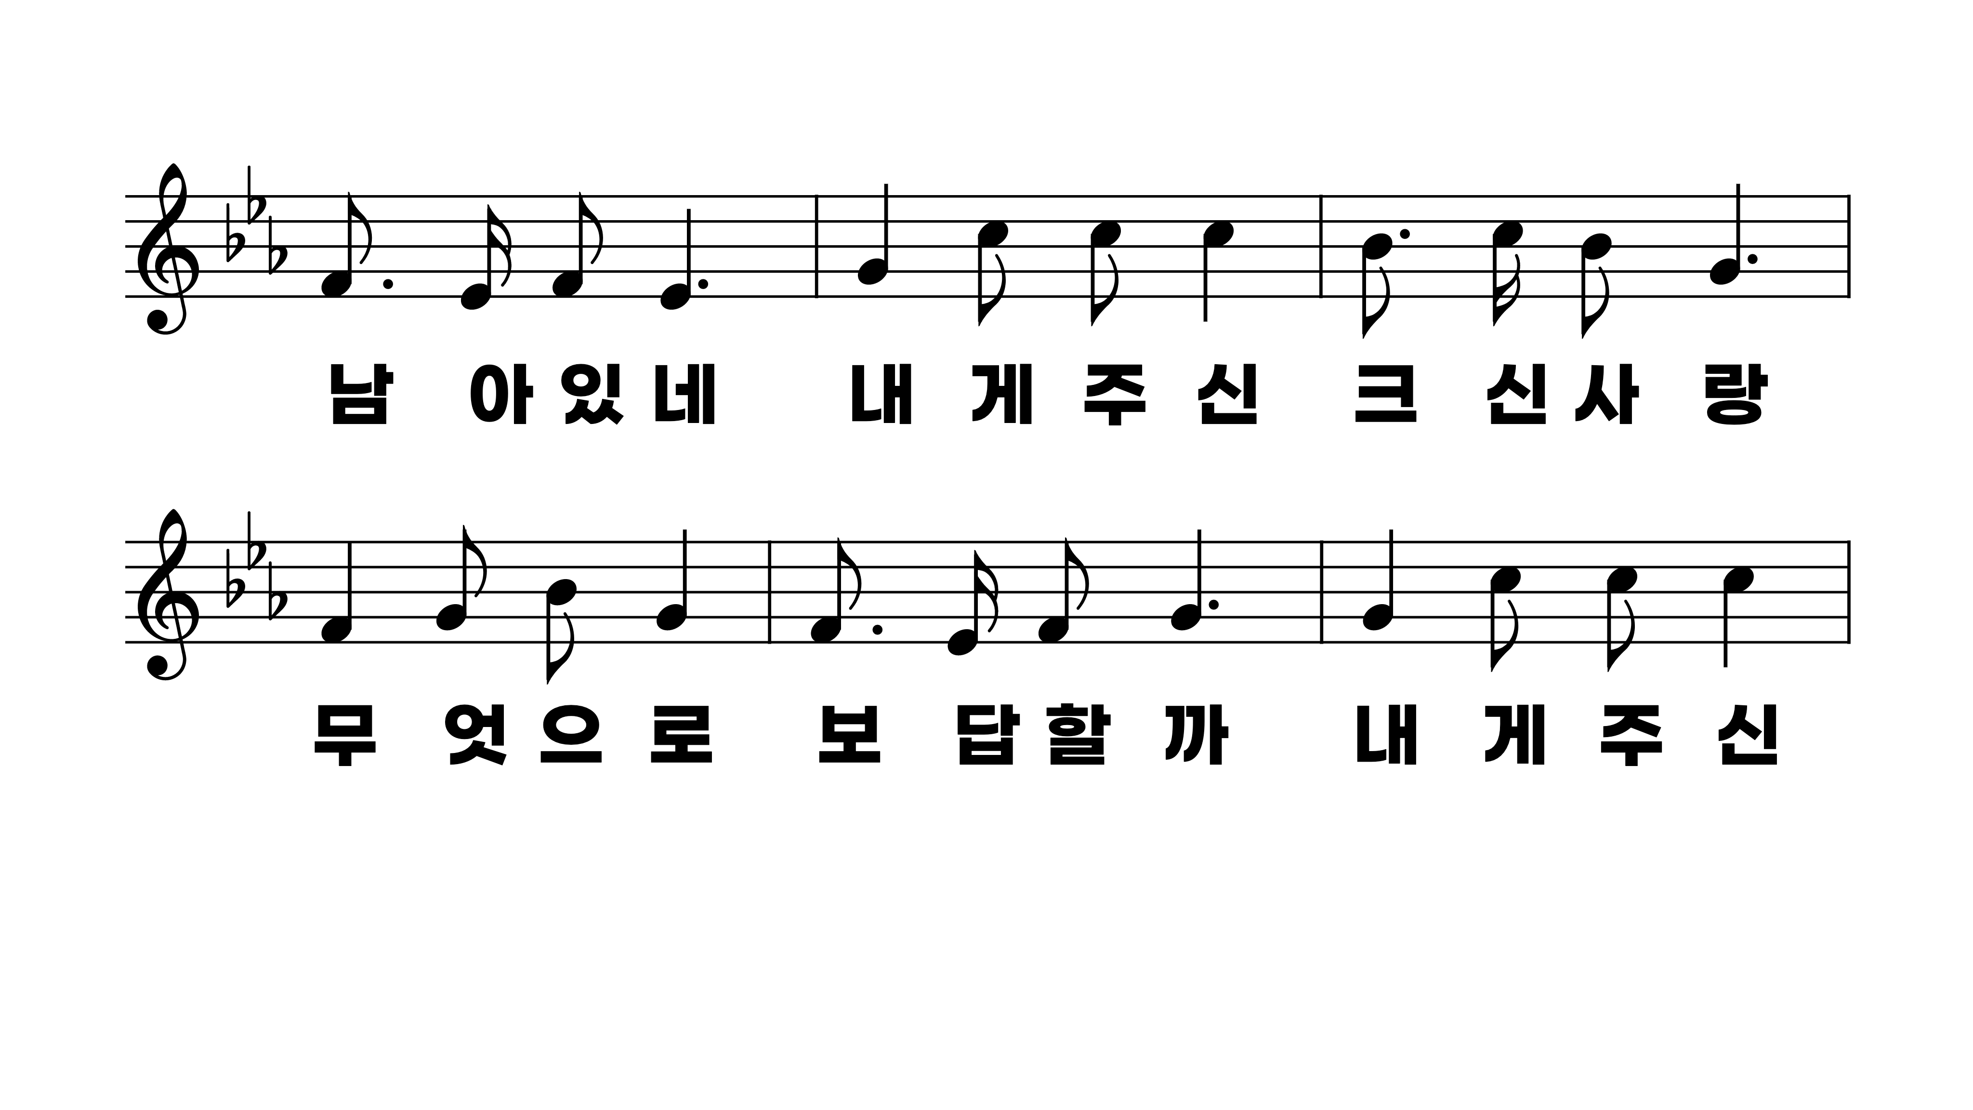
444장 겟세마네 동산에서
1.겟세마네동
2.주홍같은붉
3.풍파이는세
4.나의몸과나
5.괴로우나즐

Slide 12
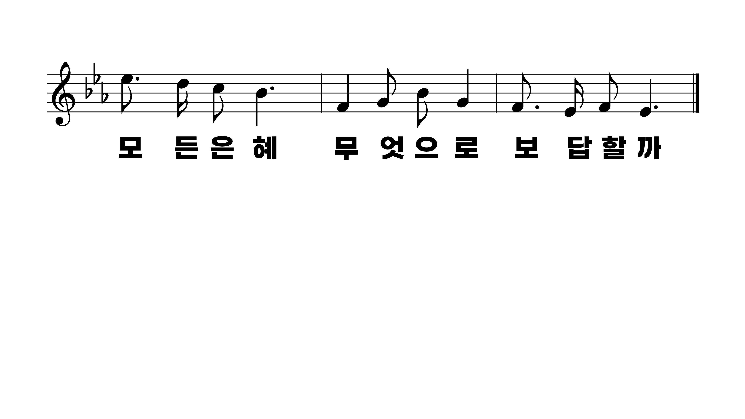
444장 겟세마네 동산에서
1.겟세마네동
2.주홍같은붉
3.풍파이는세
4.나의몸과나
5.괴로우나즐

Slide 13
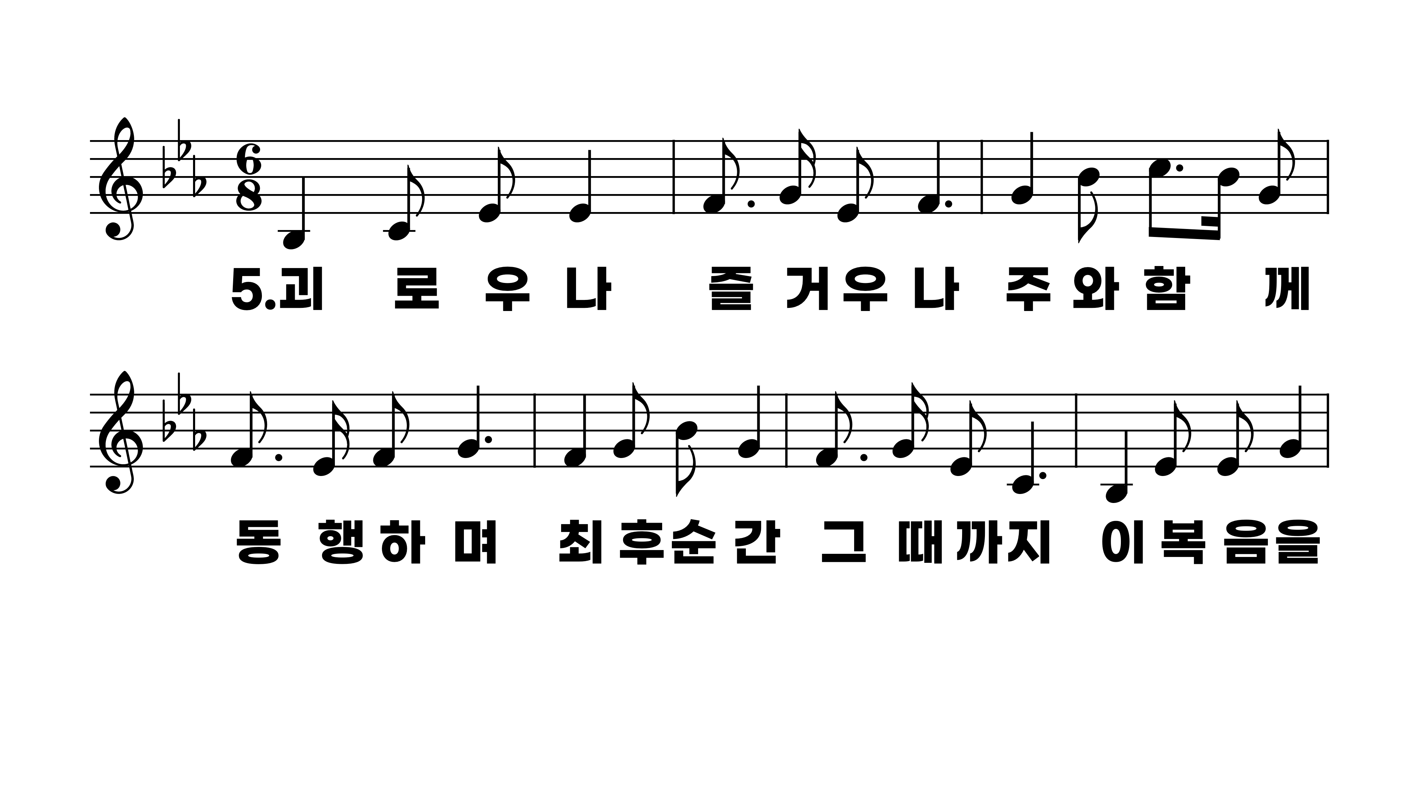
444장 겟세마네 동산에서
1.겟세마네동
2.주홍같은붉
3.풍파이는세
4.나의몸과나
5.괴로우나즐

Slide 14
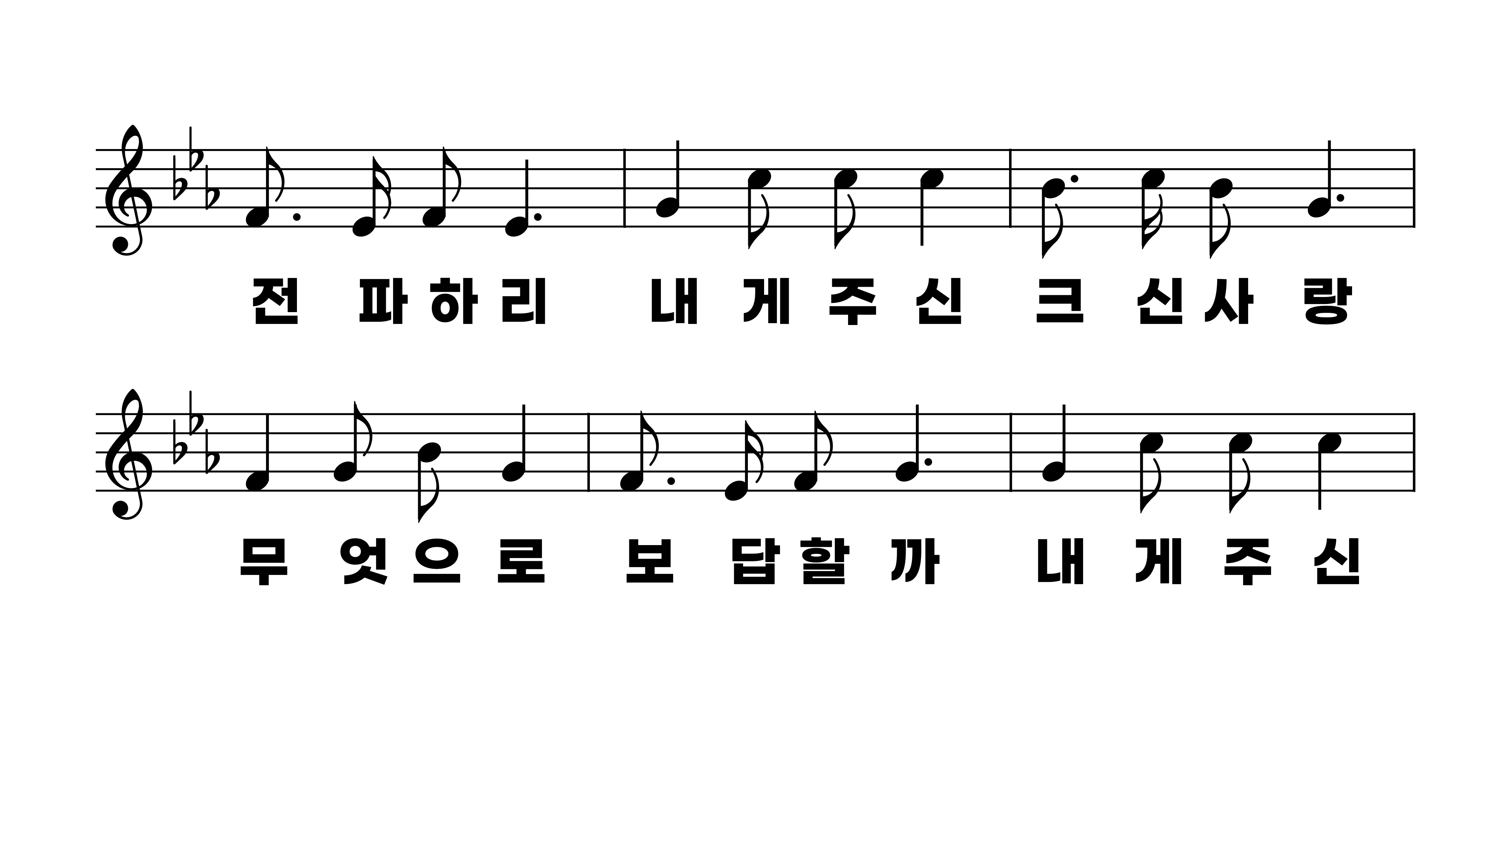
444장 겟세마네 동산에서
1.겟세마네동
2.주홍같은붉
3.풍파이는세
4.나의몸과나
5.괴로우나즐

Slide 15
444장 겟세마네 동산에서
1.겟세마네동
2.주홍같은붉
3.풍파이는세
4.나의몸과나
5.괴로우나즐

